Slide 1
Викторина по правилам дорожного движения
ГУ «Буландинская средняя школа»
2017-2018 учебный год
Преподаватель-организатор НВП Т.С.Рахимжанов

Slide 2
ВИКТОРИНА
Красный
Жёлтый
Зелёный

Slide 3
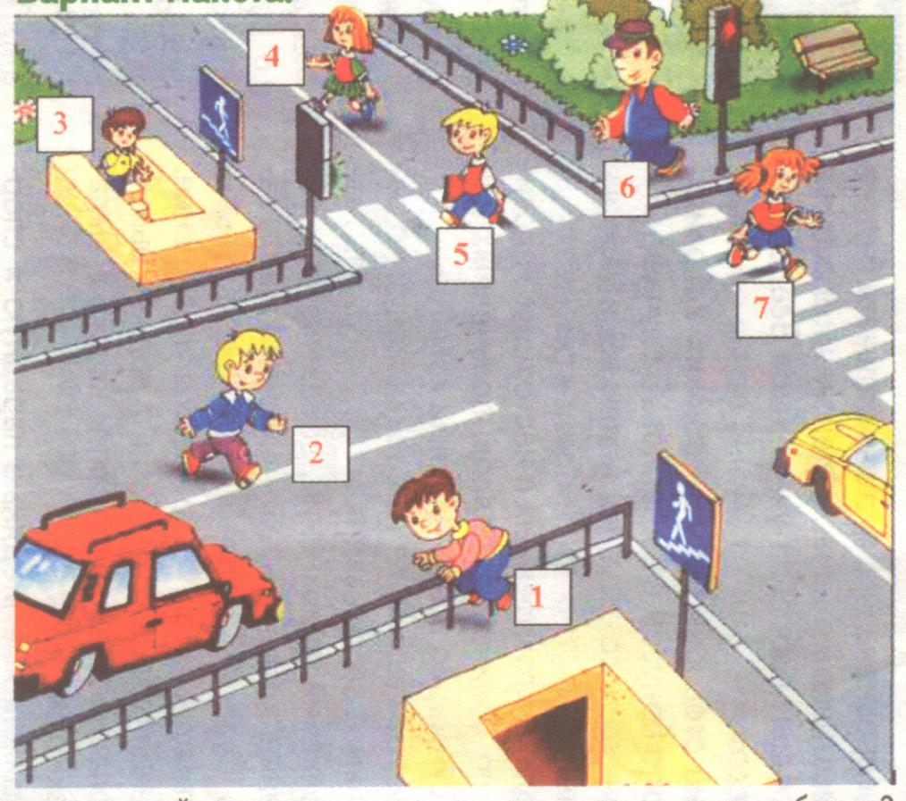
Какие пешеходы нарушают Правила дорожного движения?

Slide 4
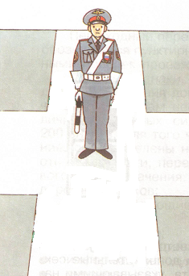
Какой сигнал подаёт регулировщик?
а) движение пешеходам запрещено;
б) пешеходам разрешено переходить проезжую часть со стороны правого и левого бока регулировщика;
в) пешеходам разрешено переходить проезжую часть за спиной регулировщика.

Slide 5
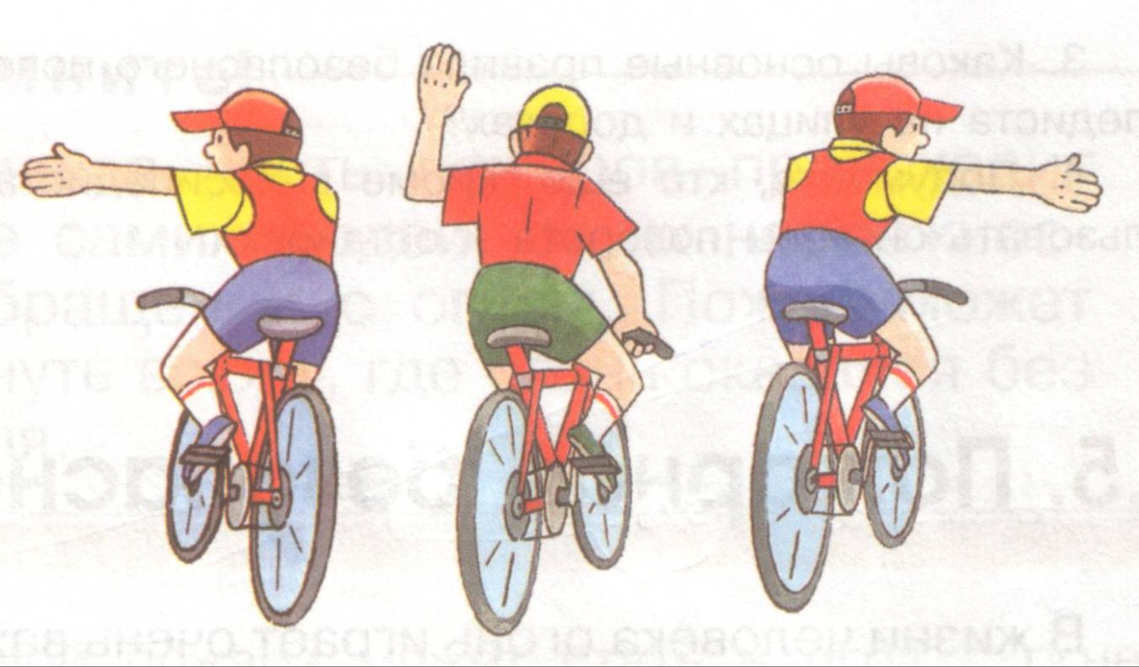
Какой велосипедист подаёт сигнал поворота направо?
а
б
в

Slide 6
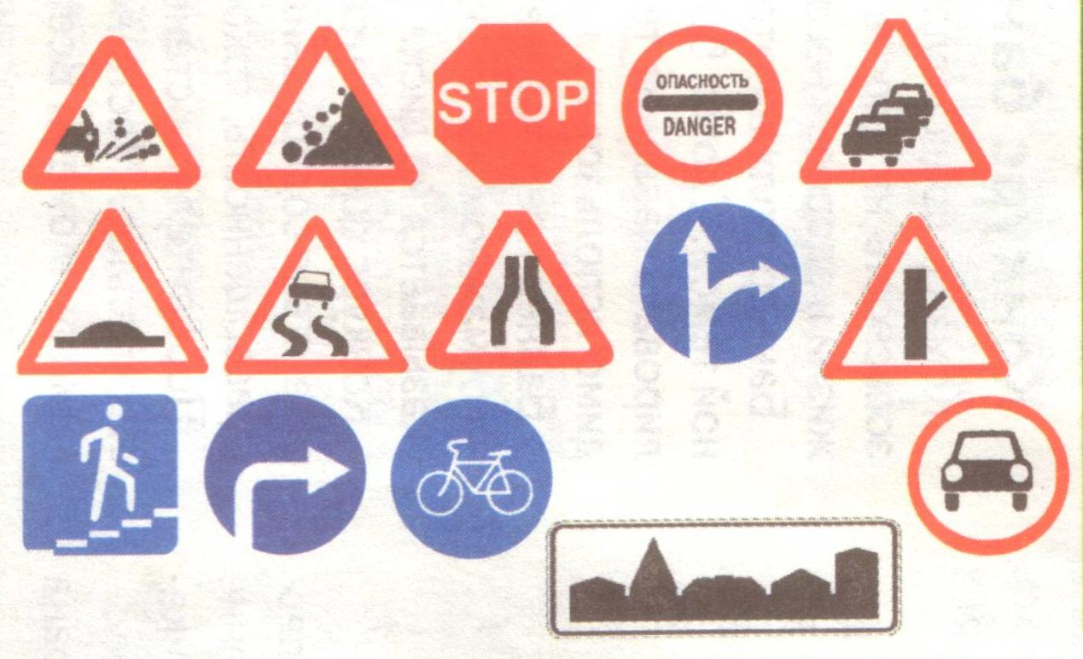
Выберите из предложенных дорожных знаков те, которые введены в действие 1 января 2006 г.
1
2
3
4
5
6
7
8
9
10
14
11
12
13
15

Slide 7
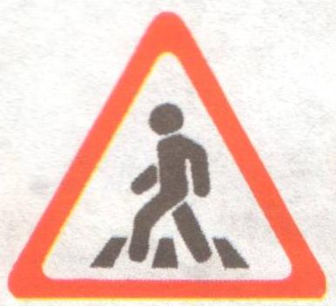
Этот дорожный знак обозначает:
а) участок дороги, не имеющий тротуара или пешеходной дорожки;
б) участок дороги, на котором впереди имеется пешеходный переход;
в) участок дороги, на котором имеется тротуар или пешеходная дорожка.

Slide 8
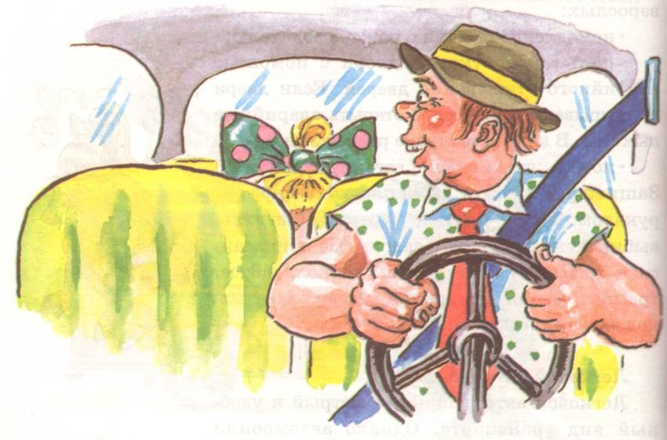
При достижении какого минимального возраста разрешается перевозить детей на переднем сиденье легкового автомобиля без специального детского сиденья?
8 лет
10 лет
12 лет
14 лет
16 лет

Slide 9
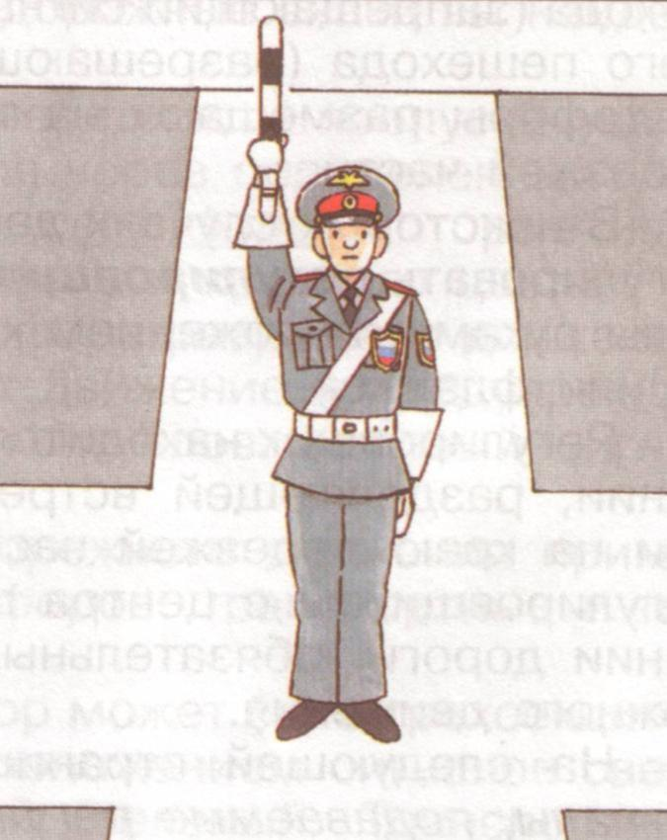
Какой сигнал подаёт регулировщик?
а) движение пешеходам запрещено;
б) пешеходам разрешено переходить проезжую часть со стороны правого и левого бока регулировщика;
в) пешеходам разрешено переходить проезжую часть за спиной регулировщика.

Slide 10
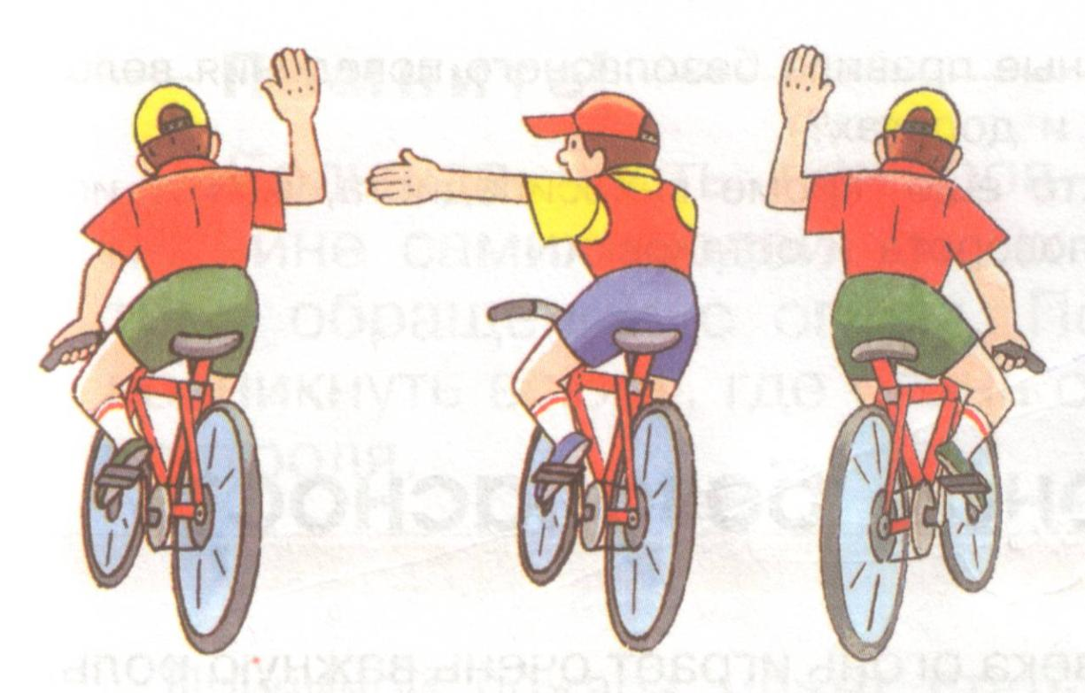
Какой велосипедист подаёт сигнал поворота налево?
а
б
в

Slide 11
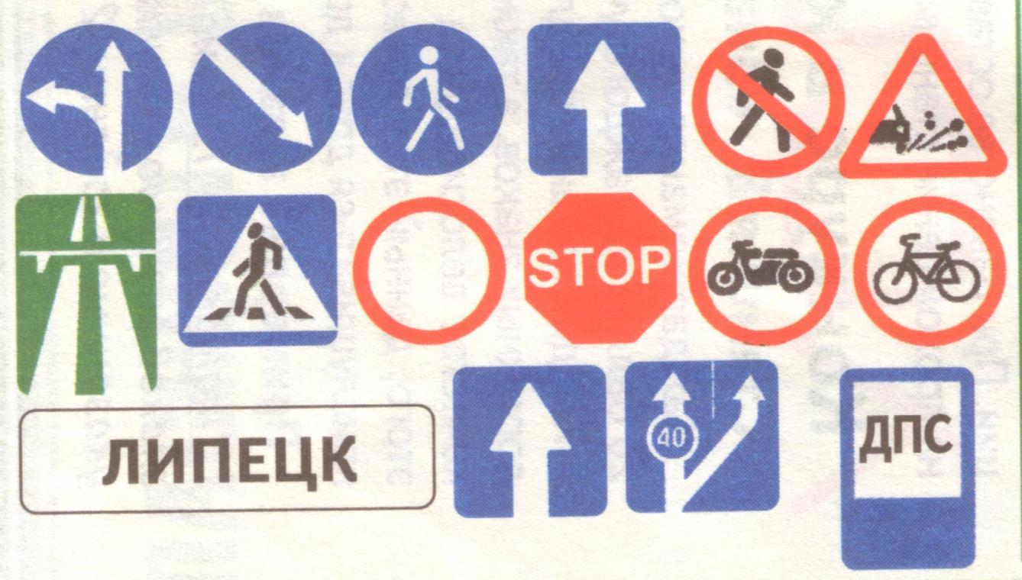
Какие из предложенных дорожных знаков, относятся к группе дорожных знаков особого предписания?
1
2
3
4
5
6
10
11
12
7
8
9
13
14
15
16

Slide 12
Каково значение термина «велосипед»?
а) двухколёсное транспортное средство без мотора для взрослых и детей;
б) двух- или трёхколёсное транспортное средство для детей и взрослых;
в) транспортное средство, кроме инвалидных колясок, имеющее два колеса и более и приводимое в движение мускульной силой людей, находящихся на нём.

Slide 13
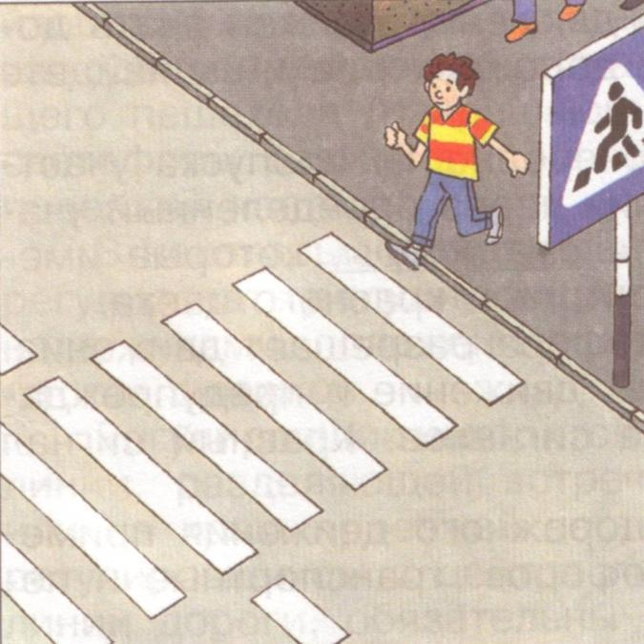
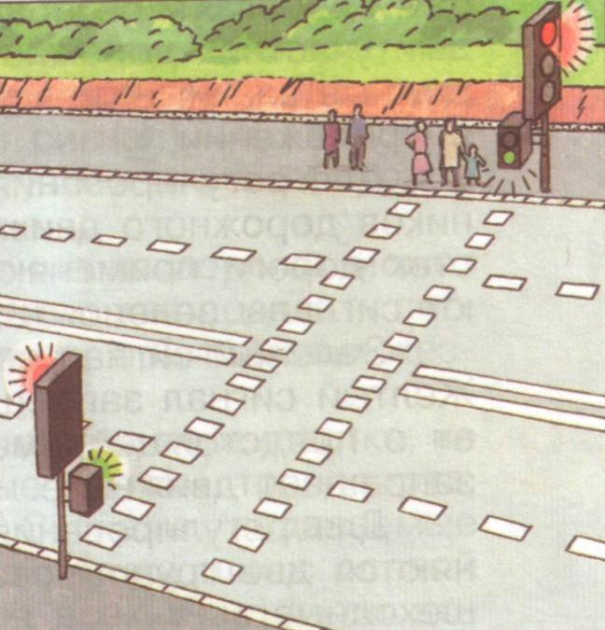
На каком рисунке изображён нерегулируемый пешеходный переход?
а
б

Slide 14
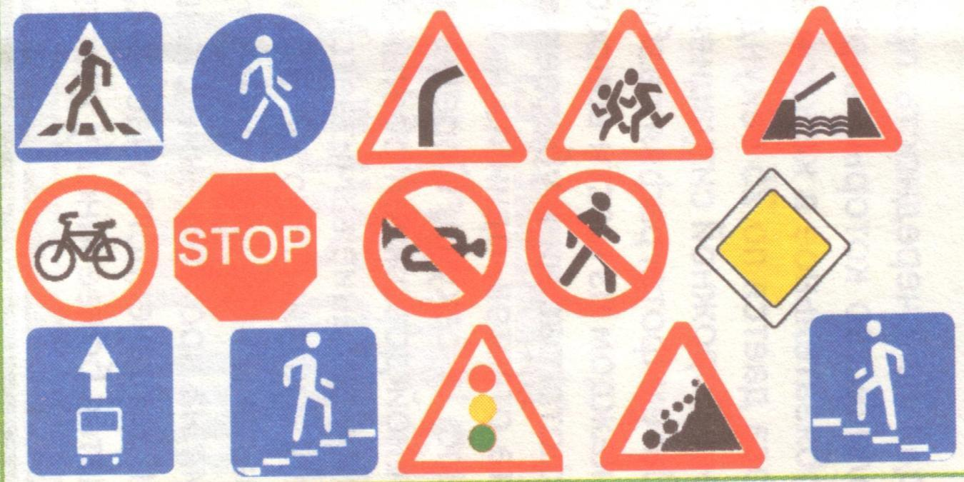
Выберите из предложенных дорожных знаков те, которые регулируют движение пешеходов.
1
2
3
4
5
6
7
8
9
10
15
11
12
13
14

Slide 15
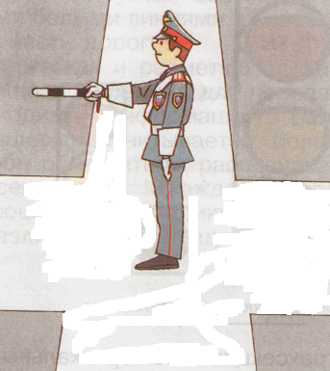
Какой сигнал подаёт регулировщик?
а) пешеходам разрешено переходить проезжую часть за спиной регулировщика;
б) пешеходам разрешено переходить проезжую часть со стороны правого бока регулировщика;
в) движение пешеходам запрещено;

Slide 16
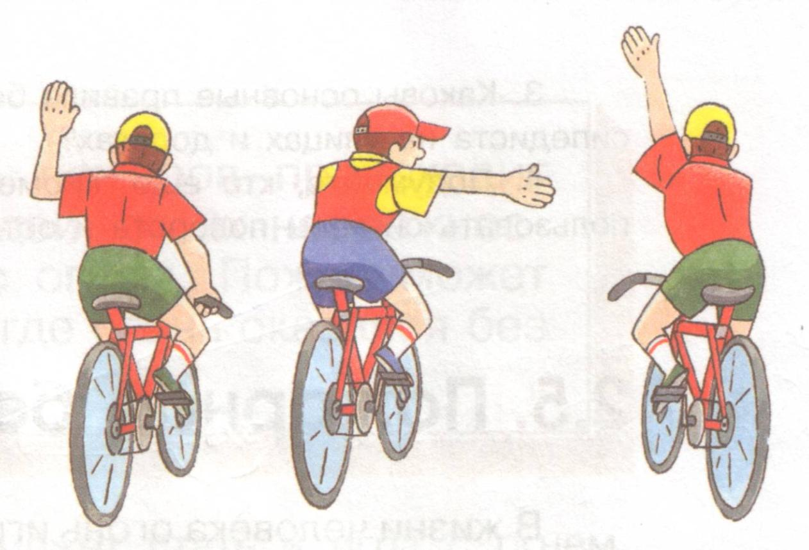
Какой велосипедист подаёт сигнал остановки?
а
б
в

Slide 17
На каком рисунке изображено «механическое транспортное средство»?
1
2
3
а) на 1. б) на 1 и 2. в) на всех рисунках.

Slide 18
Что означают одновременно горящие все сигналы светофора?
а) можно начинать переход дороги;
б) скоро будет включён зелёный сигнал и нужно приготовиться к переходу дороги;
в) светофор не работает.

Slide 19
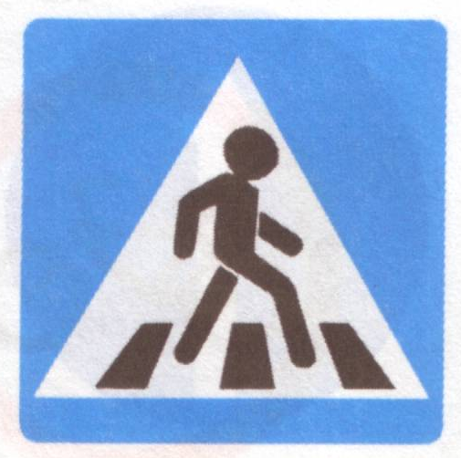
Какой из этих знаков обозначает место, где можно переходить дорогу?
1
2
а) знак № 1; б) знак № 2; в) оба знака.

Slide 20
Что называется тормозным путём?
а) расстояние, пройденное автомобилем с момента обнаружения водителем опасности до полной остановки;
б) расстояние, пройденное автомобилем с момента нажатия на педаль тормоза до полной остановки.

Slide 21
Что означает этот знак?
а) такого дорожного знака не существует;
б) указывает место, где запрещено движение пешеходов;
в) предупреждает водителей о приближении к пешеходному переходу.

Slide 22
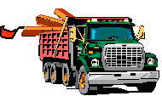
От чего зависит длина тормозного пути?
а) от массы автомобиля;
б) от скорости автомобиля;
в) от состояния дороги;
г) от всех вышеперечисленных причин.

Slide 23
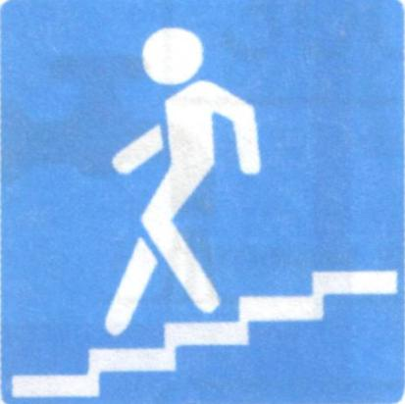
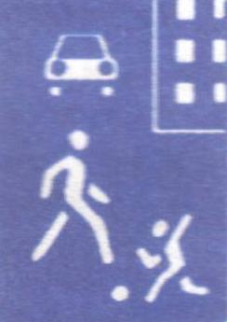
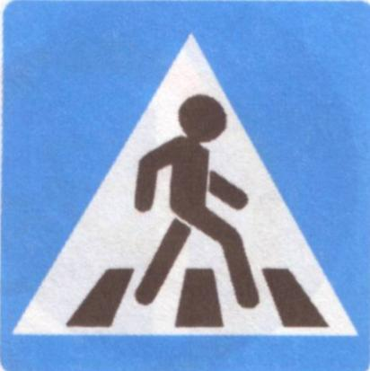
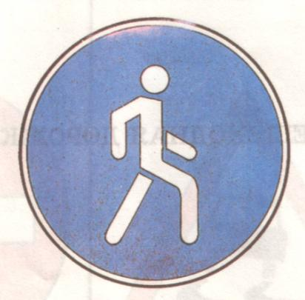
Какой знак называется «Пешеходная дорожка»?
3
2
1
4

Slide 24
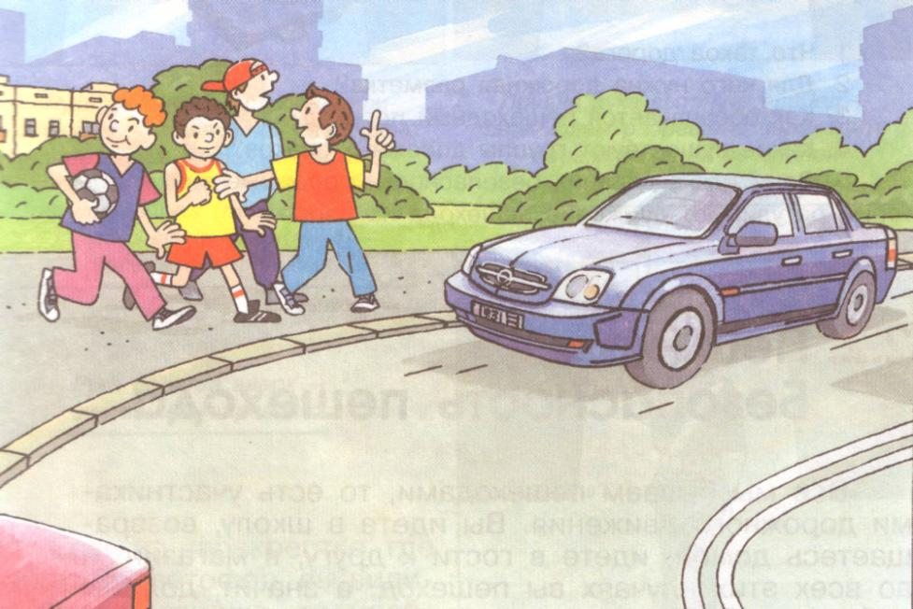
Какую ошибку допускают дети при переходе дороги?
а) переходят дорогу вчетвером;
б) ошибки не допускают;
в) невнимательны при переходе дороги.

Slide 25
Кто называется водителем?
а) лицо, управляющее инвалидной коляской без двигателя;
б) лицо, управляющее каким-либо транспортным средством;
в) лицо, ведущее велосипед.

Slide 26
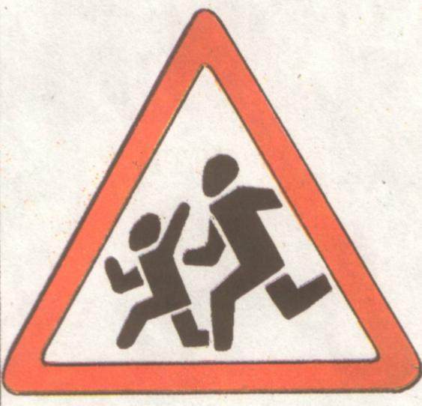
Этот дорожный знак предупреждает, что впереди:
а) участок дороги, временно используемый для проведения спортивных соревнований;
б) участок дороги вблизи детского учреждения, где возможно появление детей;
в) пешеходный переход.

Slide 27
Если по вине пешехода, произошло ДТП, в результате которого были повреждены автомобиль или придорожные постройки, нарушитель наказывается следующим образом:
а) инспектор ГИБДД предупредит его;
б) нарушителя оштрафуют;
в) нарушителя оштрафуют и он должен будет возместить ущерб от ДТП.

Slide 28
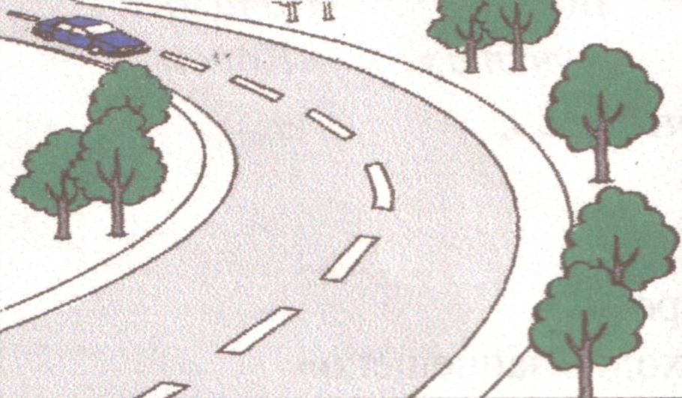
На этом участке переходить дорогу опасно.
Да
Нет

Slide 29
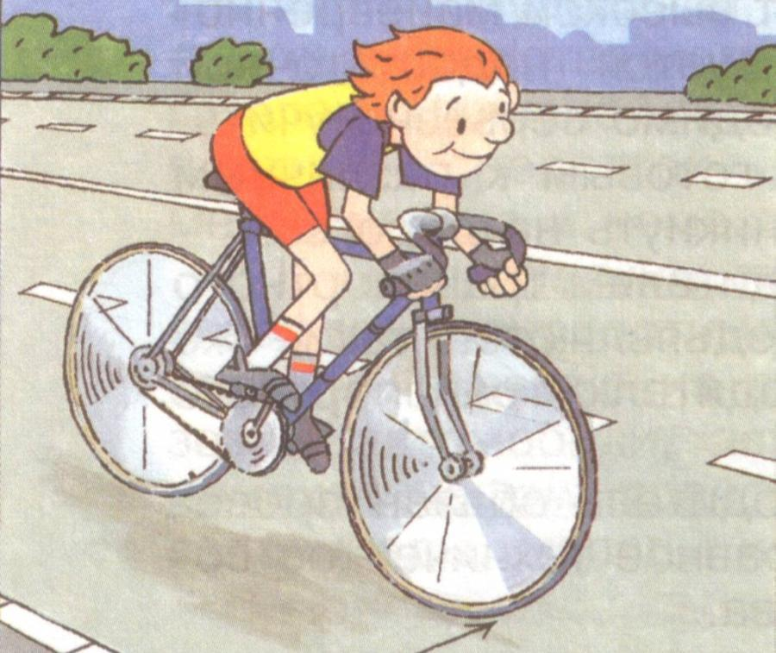
С какого возраста Правилами дорожного движения разрешается управлять велосипедом при движении по дорогам?
10 лет
12 лет
14 лет
16 лет

Slide 30
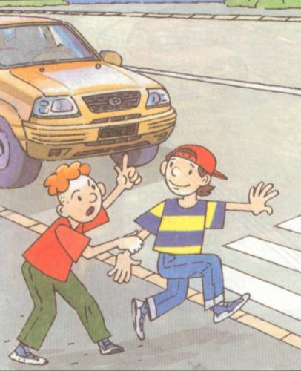
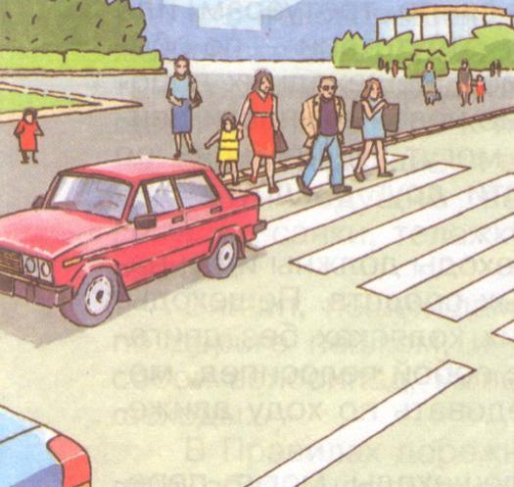
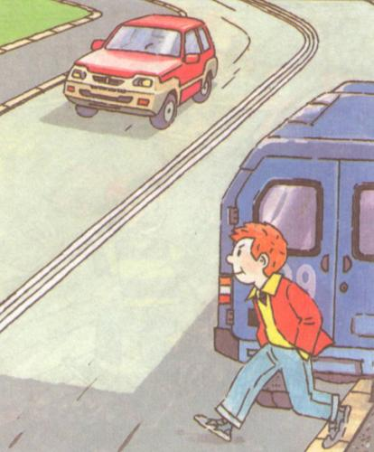
На каком рисунке показано нарушение Правил дорожного движения?
1
2
3

Slide 31
Правильные ответы:
№ слайда | Правильный ответ | № слайда | Правильный ответ
1 | 1, 2, 4, 7 | 15 | А
2 | Б | 16 | В
3 | Б, В | 17 | А
4 | 5, 6, 10, 12, 14 | 18 | Б
5 | Б | 19 | А
6 | 3 | 20 | Г
7 | А | 21 | 4
8 | А, Б | 22 | В
9 | 7, 8, 13 | 23 | Б
10 | В | 24 | Б
11 | А | 25 | В
12 | 1, 2, 9, 12, 15 | 26 | да
13 | А | 27 | 14 лет
14 | В | 28 | 1

Slide 32
Статистика ДТП
В мире ежегодно погибают в автокатастрофах почти 250 тыс. человек, около 6 млн. получают увечья.

